Slide 1
Краткая презентация программы образовательной деятельности в старшей группе
«Непоседы»
Воспитатели: Сутягина А.С
Сабелькина Т.В

Slide 2
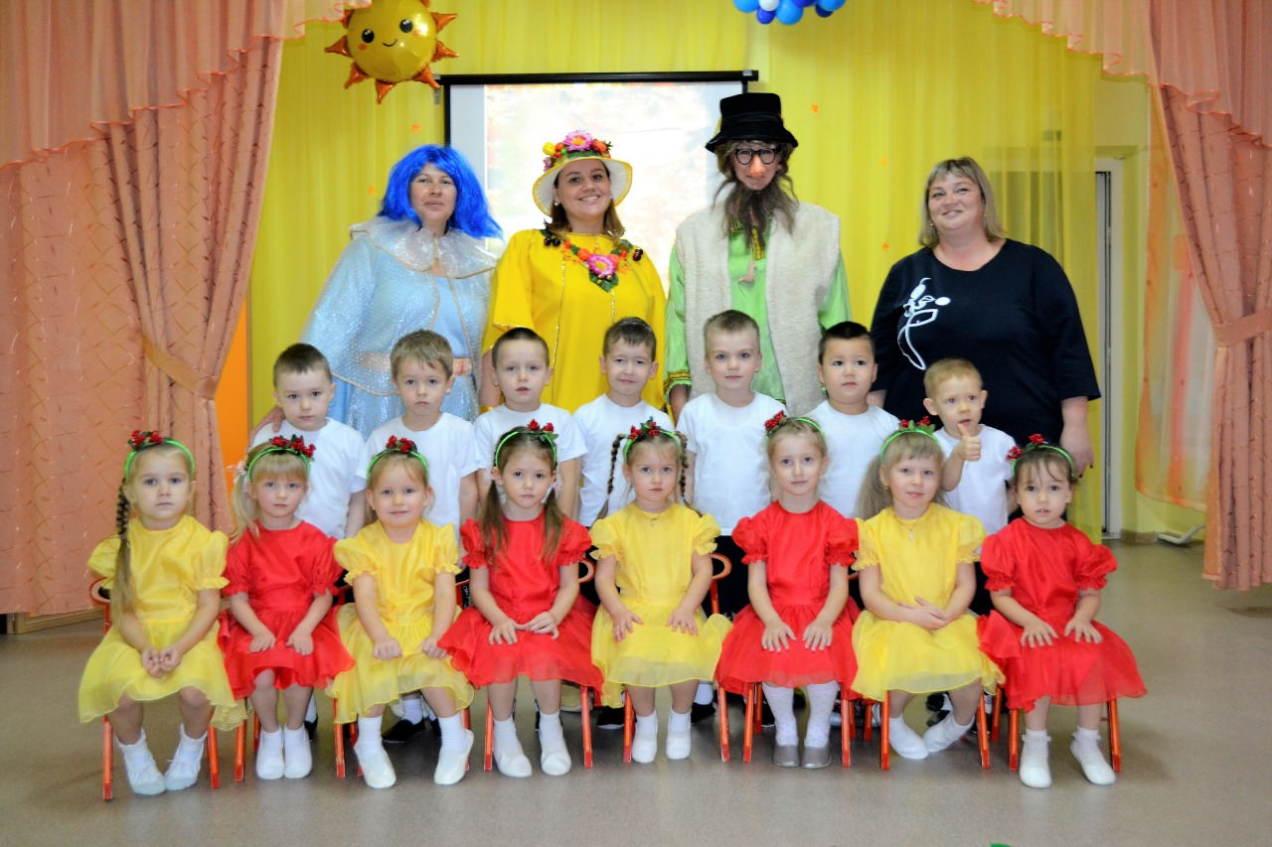
В нашей группе очень веселых и дружных 12 мальчиков и 9 девочек

Slide 3
Принципы и подходы к формированию рабочей программы
Целью программы в соответствии с ФОП является разностороннее развитие ребёнка в период дошкольного детства с учётом возрастных и индивидуальных особенностей на основе духовно-нравственных ценностей российского народа, исторических и национально-культурных традиций.
К традиционным российским духовно-нравственным ценностям относятся, прежде всего, жизнь, достоинство, права и свободы человека, патриотизм, гражданственность, служение Отечеству и ответственность за его судьбу, высокие нравственные идеалы, крепкая семья, созидательный труд, приоритет духовного над материальным, гуманизм, милосердие, справедливость, коллективизм, взаимопомощь и взаимоуважение, историческая память и преемственность поколений, единство народов России.
В соответствии с ФГОС ДО программа направлена на достижение следующих целей:
- повышение социального статуса дошкольного образования;
- обеспечение государством равенства возможностей для каждого ребенка в получении качественного дошкольного образования;
- обеспечение государственных гарантий уровня и качества дошкольного образования на основе единства обязательных требований к условиям реализации образовательных программ дошкольного образования, их структуре и результатам освоения;
- сохранение единства образовательного пространства Российской Федерации относительно уровня дошкольного образования.

Slide 4
Характеристика индивидуальных особенностей воспитанников группы
Группу посещают 11 детей с ОНР (общим недоразвитием речи) .
Таким образом, в Программе предусматриваются условия и средства для образовательной деятельности с воспитанниками с учетом выявленных особенностей и потребностей:
- оказание коррекционно-развивающей помощи 11 детям, испытывающим затруднения в произношении звуков родного языка через индивидуальную работу с учителем-логопедом и воспитателями;
- ежедневное выполнение упражнений, пальчиковых игр на развитие мелкой моторики, артикуляционных логоритмических упражнений;
- включение в систему закаливающих мероприятий упражнений с массажными мячами для профилактики плоскостопия, упражнений для профилактики зрения, упражнений из комплекса точечного массажа по А.Уманской;
- для развития ориентировки в пространстве, внимания, памяти использовать настольные и дидактические игры с картами, планом, схемой, маршрутом.
С целью формирования познавательной мотивации и любознательности воспитанников 6-го года жизни в программе предусматриваются:
- внесение учебно-наглядных пособий для самостоятельной работы: развивающие карты , глобус, энциклопедии для дошкольников, ярко иллюстрированные книги, плакаты, макеты;
- включение игрового дидактического материала по основам безопасной жизнедеятельности «Как избежать неприятностей», «Как правильно себя вести», «Чрезвычайные ситуации в доме», «Основы хорошего воспитания «Вежливость»;
- расширение спектра развивающих игр для развития психических процессов: игры для развития логического мышления «Танграм», палочки Кюизенера, соты Кайе, кубики Никитина и другие; игры для формирования памяти, внимания «Шашки», «Домино» и другие;
- расширение спектра дидактических игр, направленных развитие звуковой культуры речи: «Определи первый звук в слове», «Найди место звука в слове», «Подбери слово к схеме» и другие;
- организация социального партнерства с музыкальной школой, городским краеведческим музеем, детской библиотекой им. А.Гайдара, ОГПН, ГИБДД.

Slide 5
Приоритетными направлениями деятельности ДОУ на 2024-2025 учебный год являются:
- физическое развитие через активное применение здоровьесберегающих технологий, развитие физических качеств в соответствии с возрастными и индивидуальными особенностями воспитанников;
-общеинтеллектуальное развитие через реализацию перспективного плана «Игралочка»
- речевое развитие через реализацию долгосрочного педагогического проекта «Развитие речи у детей посредсвом технологии «мнемотехники»
художественно - эстетическое развитие - через реализацию перспективного плана «Волшебный мир оригами»
- КБЖ -через реализацию дней безопасности 1 раз в месяц, согласно годовому плану.

Slide 6
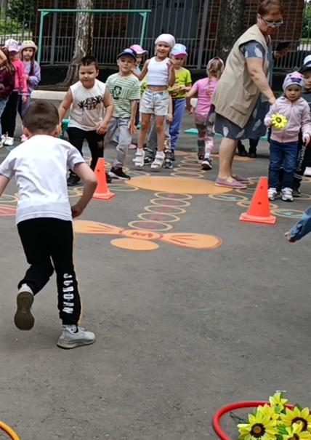
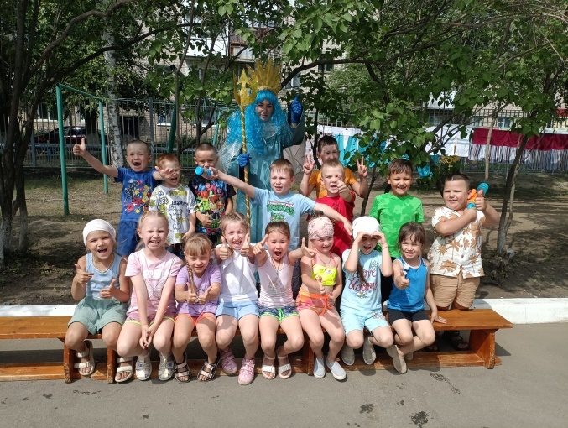
Физическое развитие – посредством применения здоровьесберегающих технологий, гигиеническом воспитании и развитие физических качеств в соответствии с возрастными и индивидуальными особенностями (закаливающие процедуры, чеснок, полоскание, пальчиковые гимнастики...) Дни здоровья, прогулки выходного дня.
Вовлечение родителей воспитанников в совместные спортивно-оздоровительных мероприятия.

Slide 7
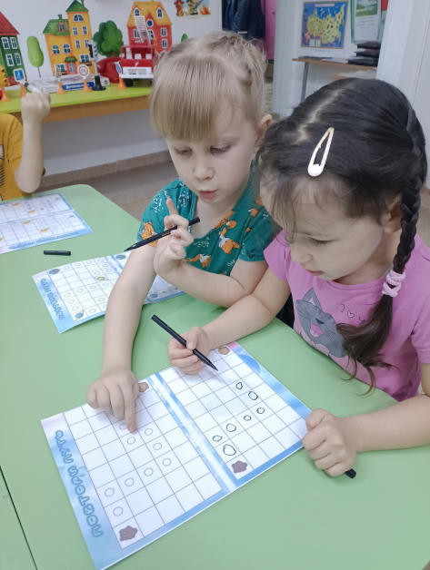
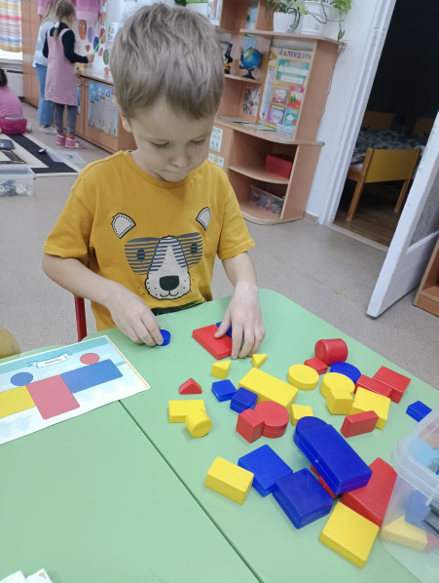
Познавательное развитие –
формирование элементарных интеллектуальных представлений через реализацию перспективного плана «Интеллектуальное развитие детей – Маленький Эрудит», направленное на слуховое, зрительное восприятие, развитие моторики.
Приобретены и разработаны игры .

Slide 8
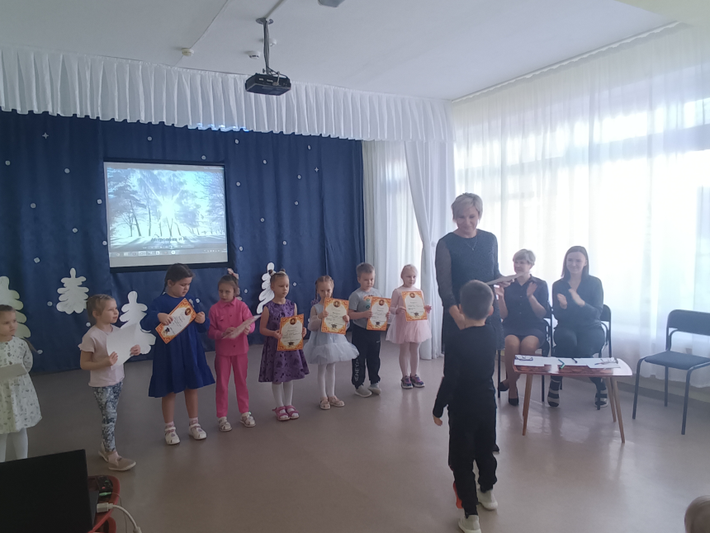
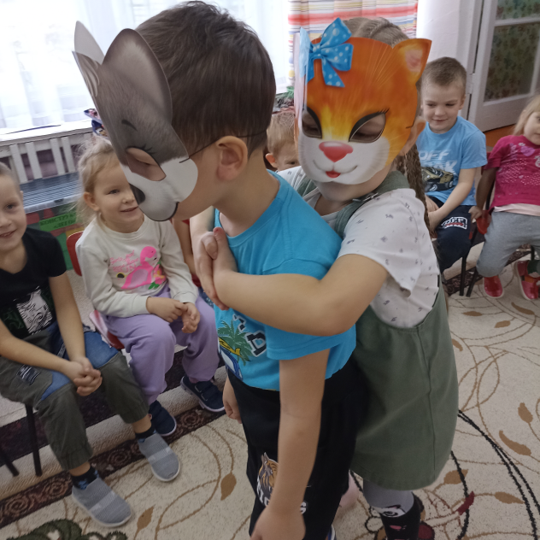
Речевое развитие –
через реализацию долгосрочного педагогического проекта «Развитие речи у детей посредсвом технологии «мнемотехники»

Slide 9
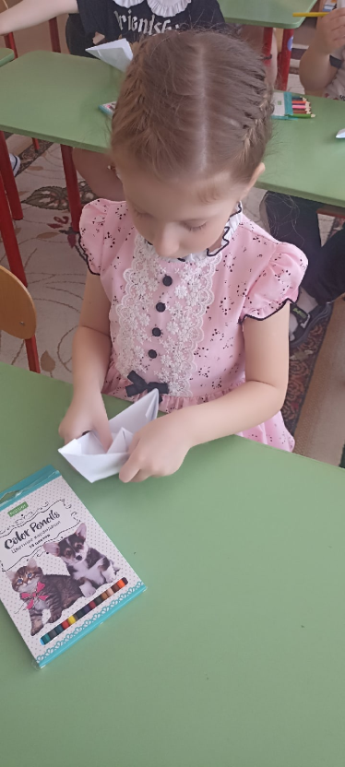
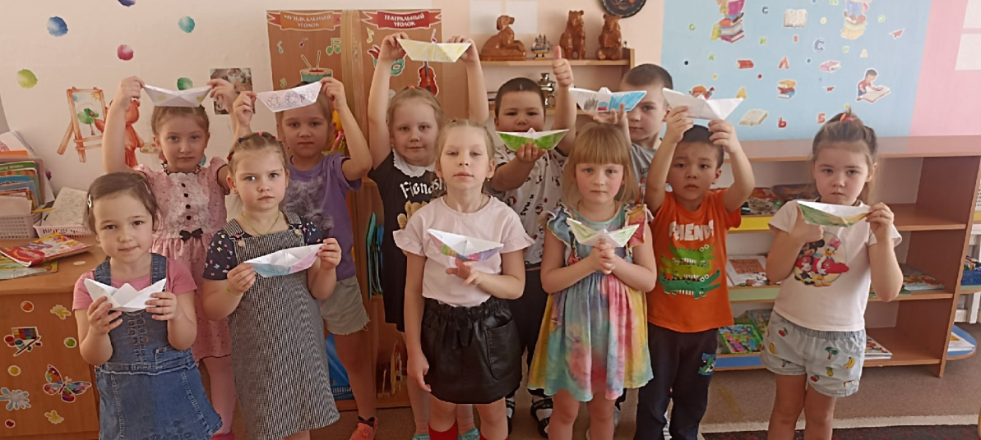
художественно - эстетическое развитие – через реализацию перспективного плана «Волшебный мир оригами»

Slide 10
Примерный распорядок дня на сентябрь-май при 12-часовом пребывании детей
в дошкольном образовательном учреждении
Режимные моменты Старшая группа №9
Утренний прием, игры, самостоятельная деятельность, утренняя и пальчиковая гимнастики, индивидуальная работа, «Утренний круг» 7.00-8.25
Подготовка к завтраку, завтрак 8.25-8.45
Игры, подготовка к организованной образовательной деятельности (занятия) 8.45-9.00
Образовательная деятельность (занятия):
Фронтально 9.00-10.35
Подготовка к прогулке, прогулка 10.35-12.10
Возвращение с прогулки, гигиенические процедуры 12.10-12.35
Подготовка к обеду, обед 12.35-12.55
Подготовка ко сну, дневной сон 12.55-15.00
Постепенный подъем, гигиенические и закаливающие процедуры 15.00-15.30
Подготовка к полднику, полдник 15.30-15.45
Кружки, индивидуальная (коррекционная) работа, игры, организация деятельности по приоритетным направлениям работы, самостоятельная деятельность детей,
«Вечерний круг» 15.45-17.20
Подготовка к ужину, ужин 17.20-17.40
Подготовка к прогулке, прогулка 17.40-18.30
Уход детей домой До 19.00

Slide 11
Образовательная деятельность (занятия)
Понедельник 1. Основы науки и естествознания
2. Физическая культура в помещении 9.00- 9.30
10.20-10.50
Вторник Математическое развитие
Музыка
Физическая культура на улице 9.00 - 9.30
10.20-10.50
11.30-12.00
Среда
1. Развитие речи, основы грамотности
2. Лепка, аппликация, ручной труд
3. Физическая культура в помещении 9.00 - 9.30
9.40-10.10
10.20-10.50
Четверг Математическое развитие
Музыка
9.00 - 9.30
10.20-10.50
Пятница
1. Развитие речи, основы грамотности
2.Рисование
9.00 -9.30
9.40-10.10

Slide 12
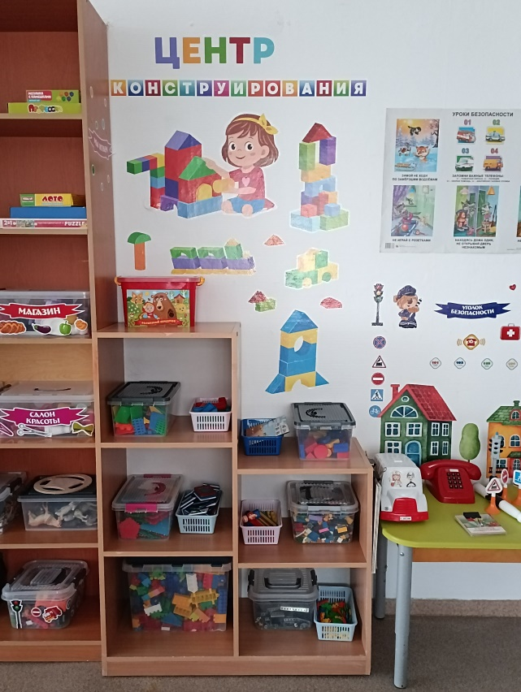
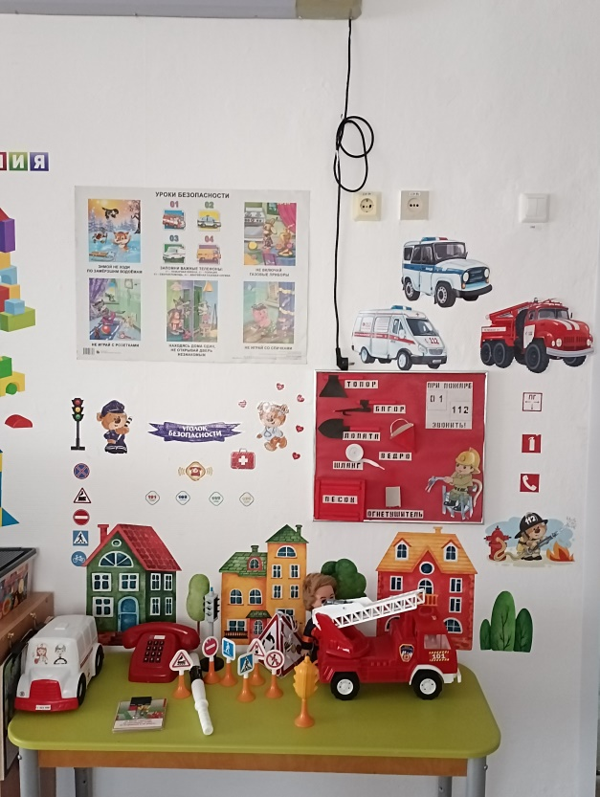
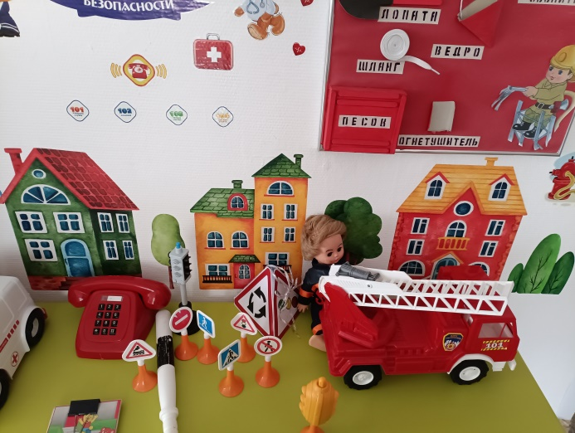
Развивающая среда

Slide 13
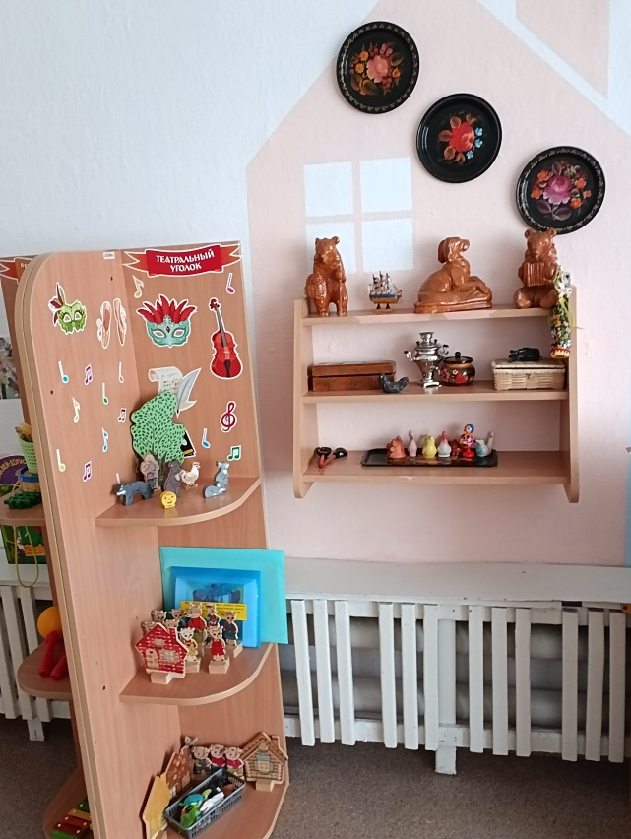
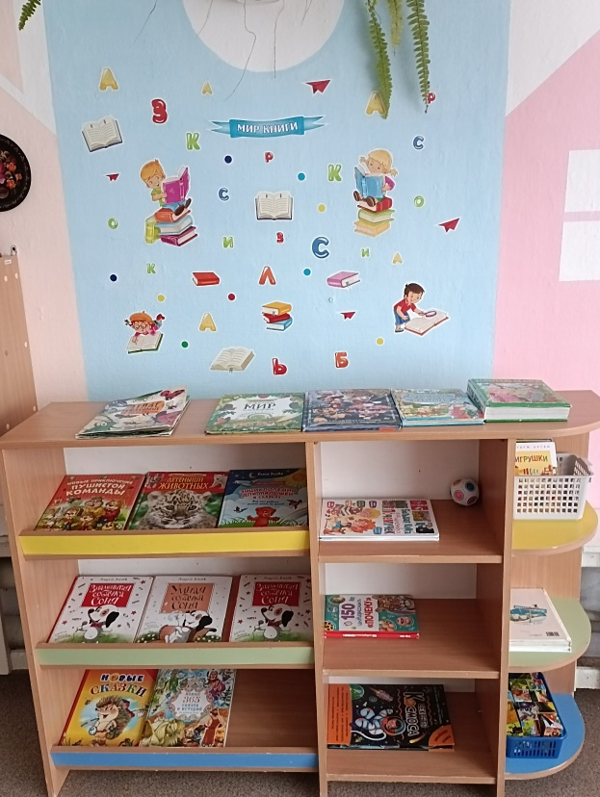
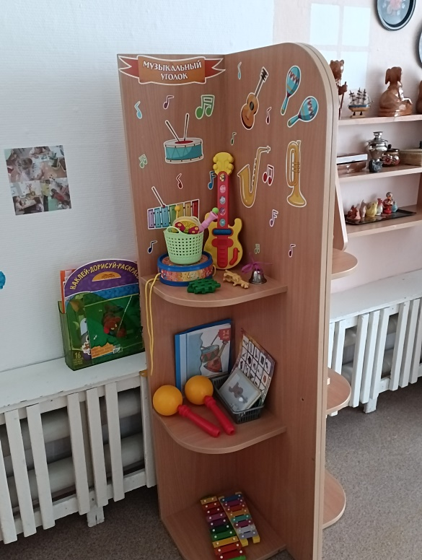
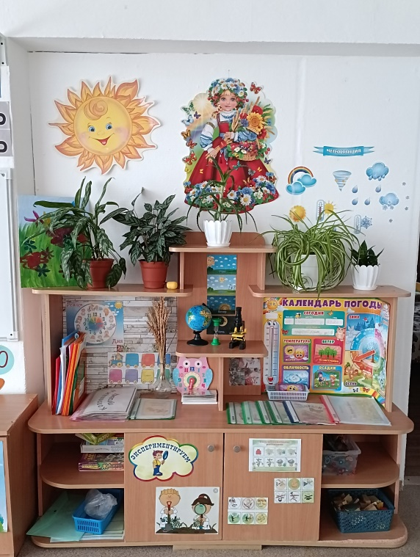
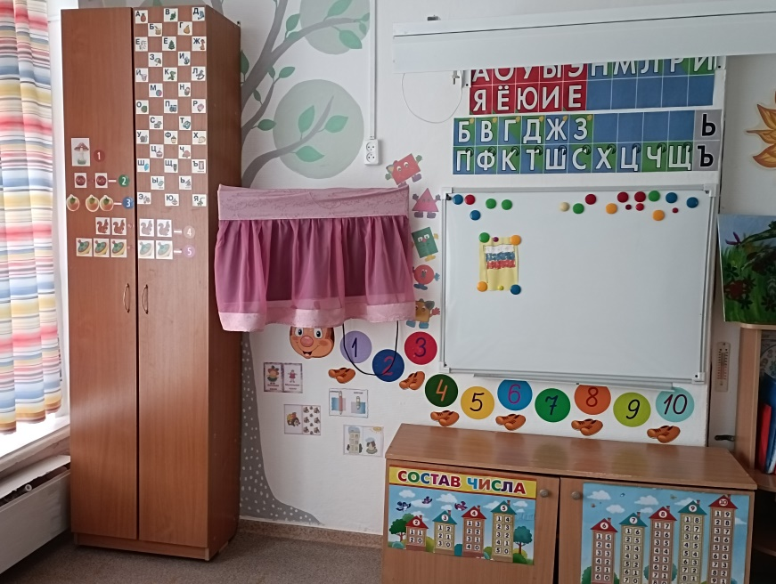

Slide 14
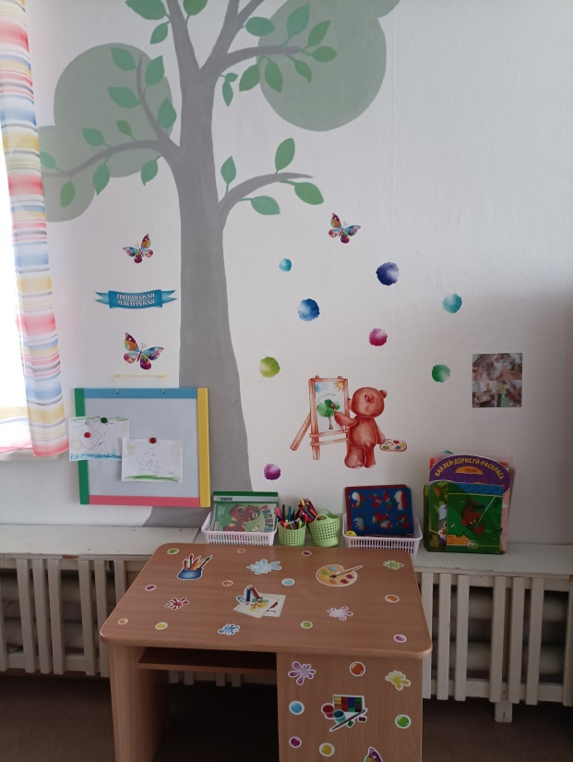
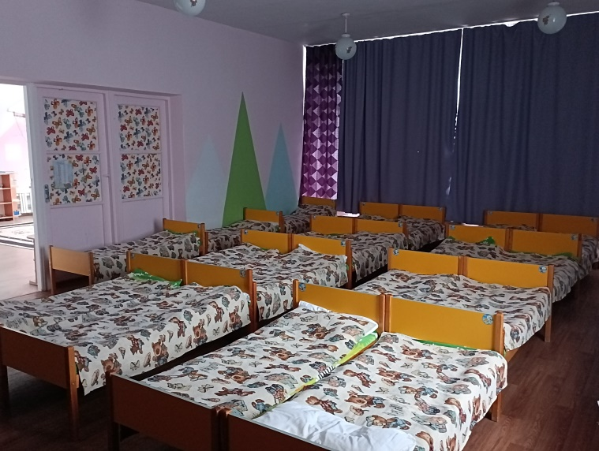
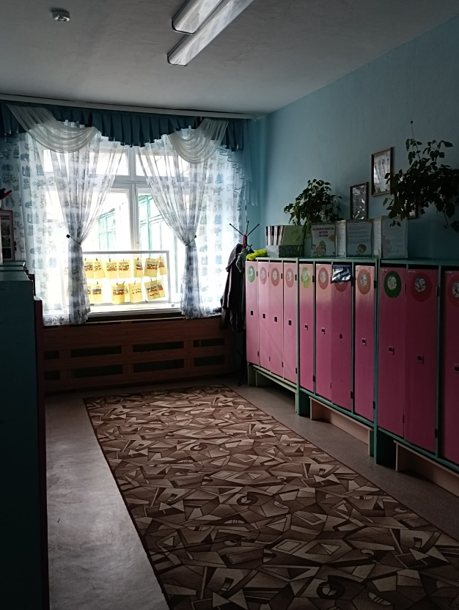

Slide 15
Спасибо за внимание!

